Slide 1
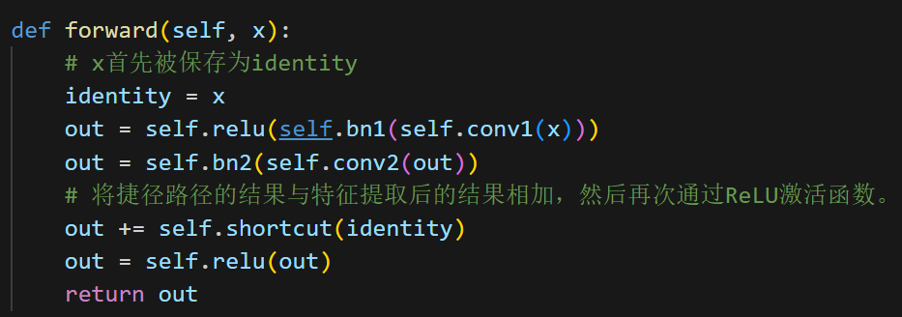
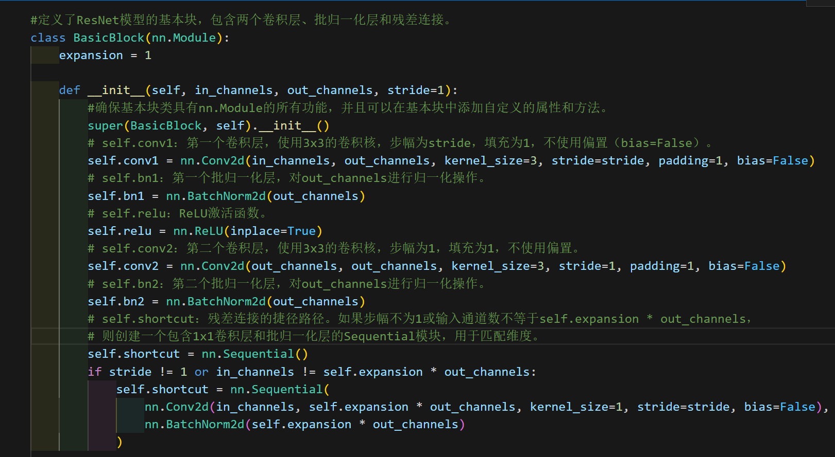
网络结构（基本块）

Slide 2
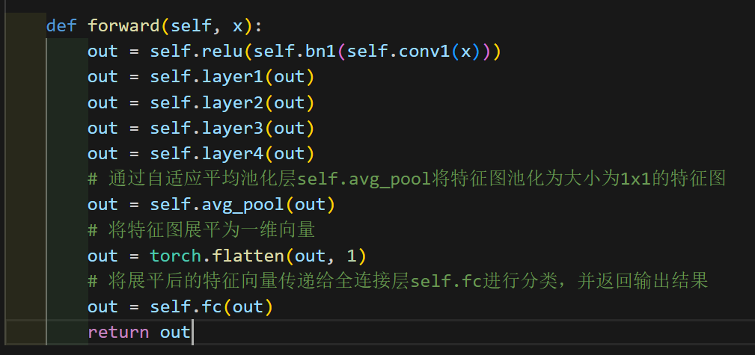
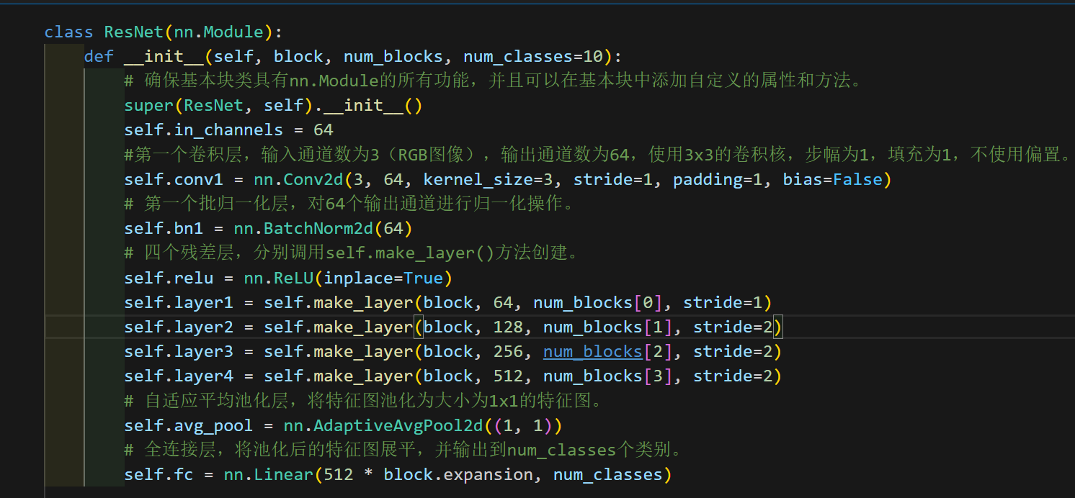
网络结构：

Slide 3
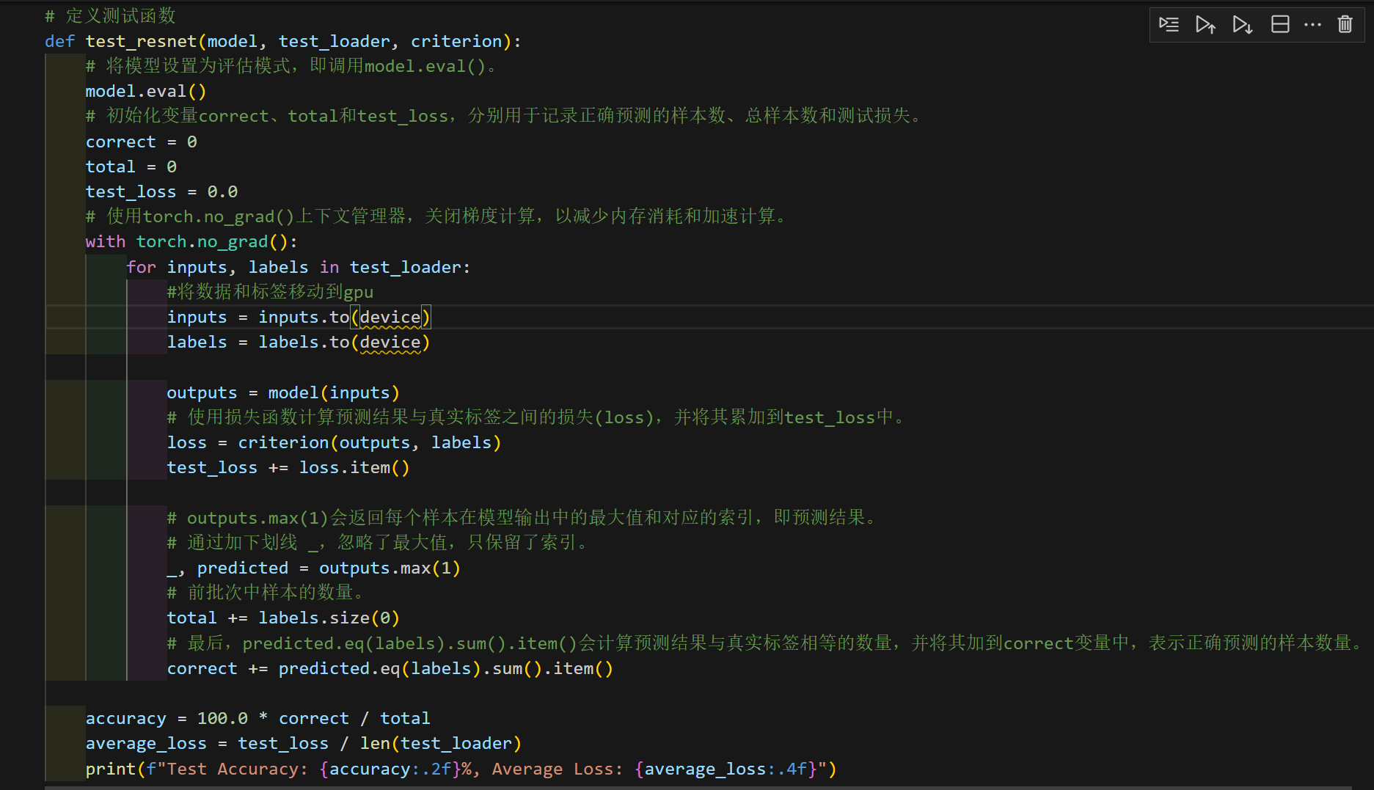
测试精度函数：

Slide 4
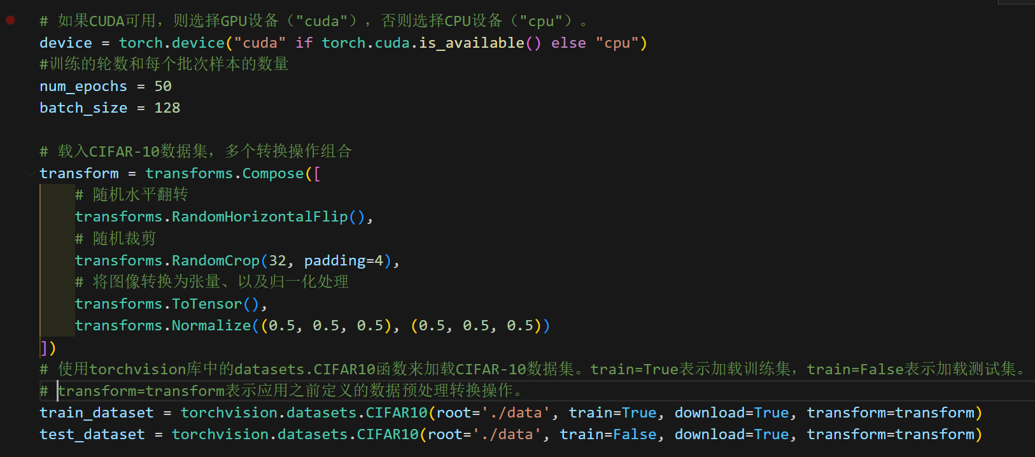
数据预处理与训练集和测试集划分

Slide 5
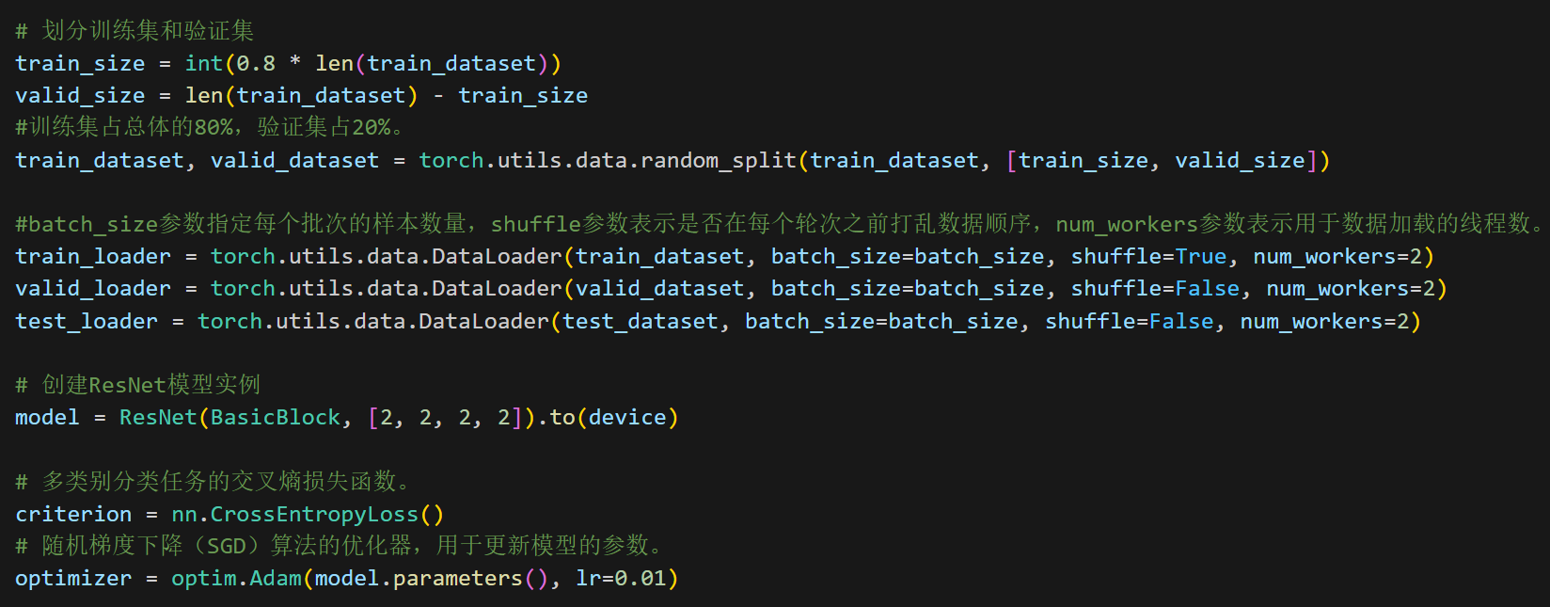
从训练集中继续划分验证集和训练集，以及其他参数设定：

Slide 6
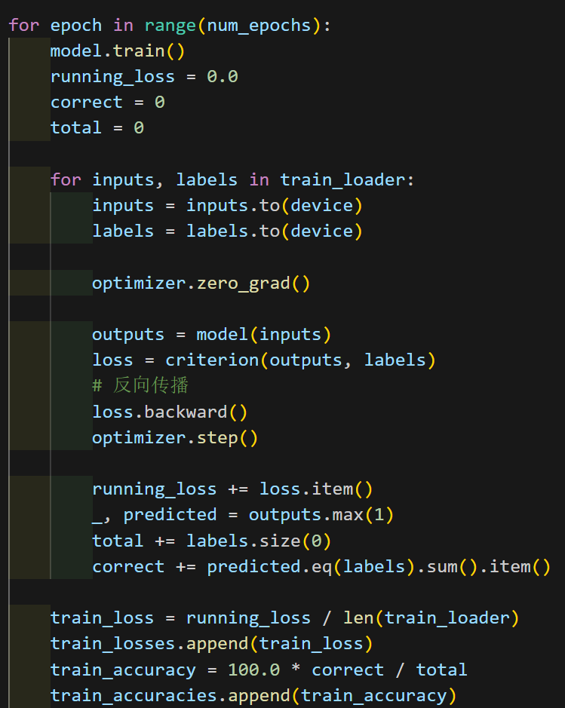
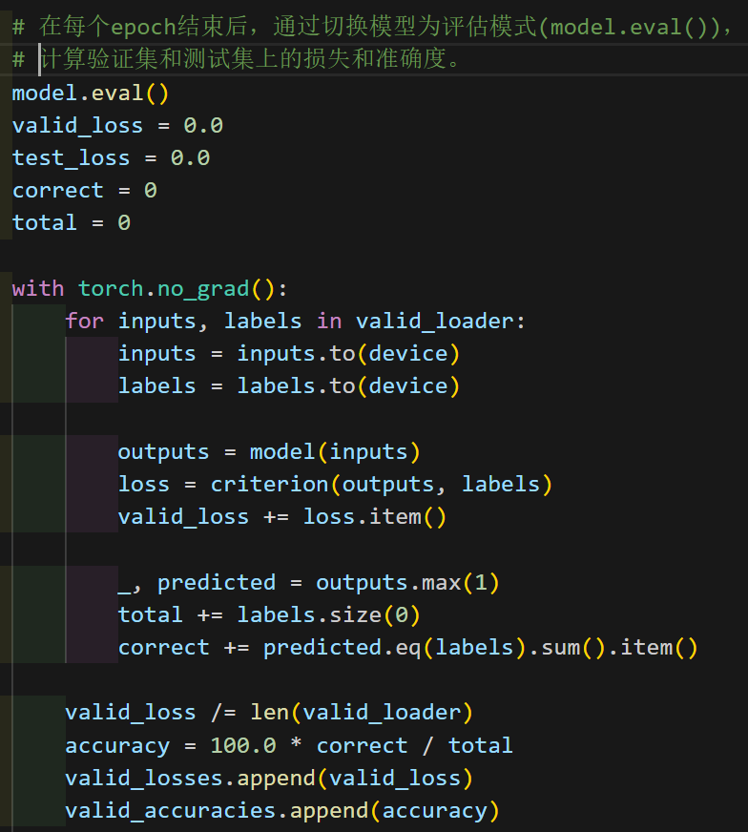
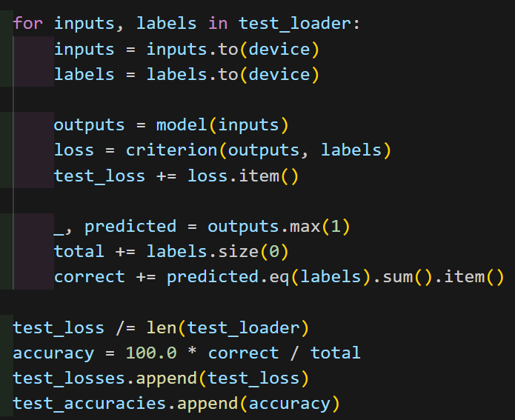
训练代码：

Slide 7
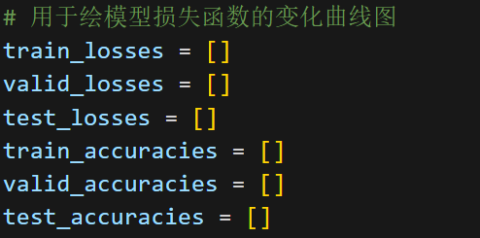
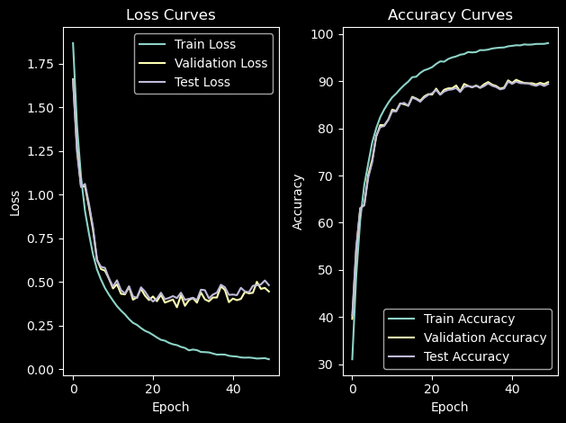
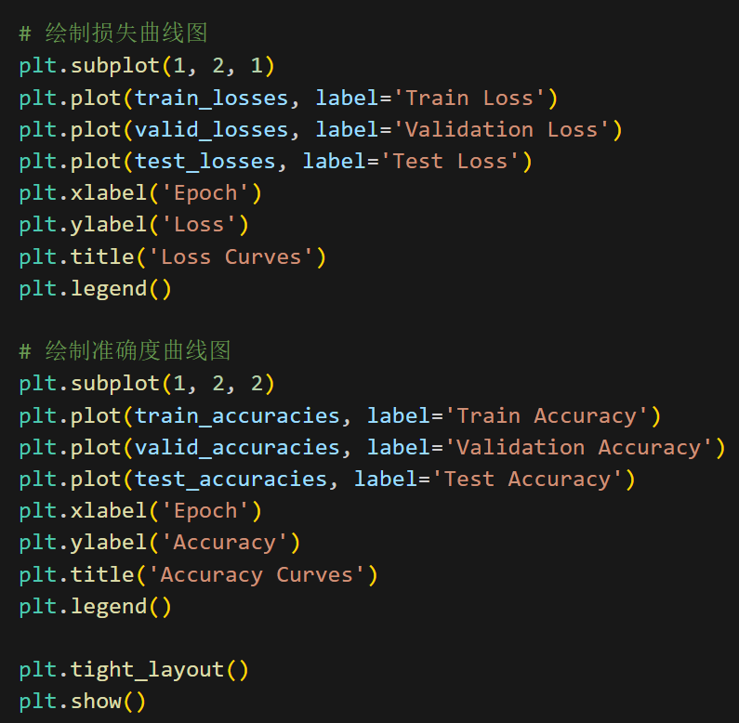
曲线绘制：

Slide 8

实验结果分析：
训练集的损失函数从初始值1.8673下降到0.1077，验证集和测试集的损失函数也呈现类似的趋势，从1.6604和1.6580分别下降到0.3954和0.4022。这表明模型在学习过程中逐渐减少了预测误差。
在训练集上，准确率从31.09%提高到95.72%。在验证集上，准确率从40.38%提高到88.75%。这表明模型在训练过程中逐渐学会了更好地进行分类预测，具有较高的预测准确性。训练集的准确率仍然略高于验证集的准确率，可能存在轻微的过拟合。
观察验证集和测试集的损失函数和准确率，我们发现它们在训练过程中逐渐稳定下来。损失函数和准确率的波动范围逐渐减小，表明模型的预测结果在不同的训练周期内趋于一致。这说明模型的性能相对稳定，对输入数据具有一定的鲁棒性。

